Slide 1
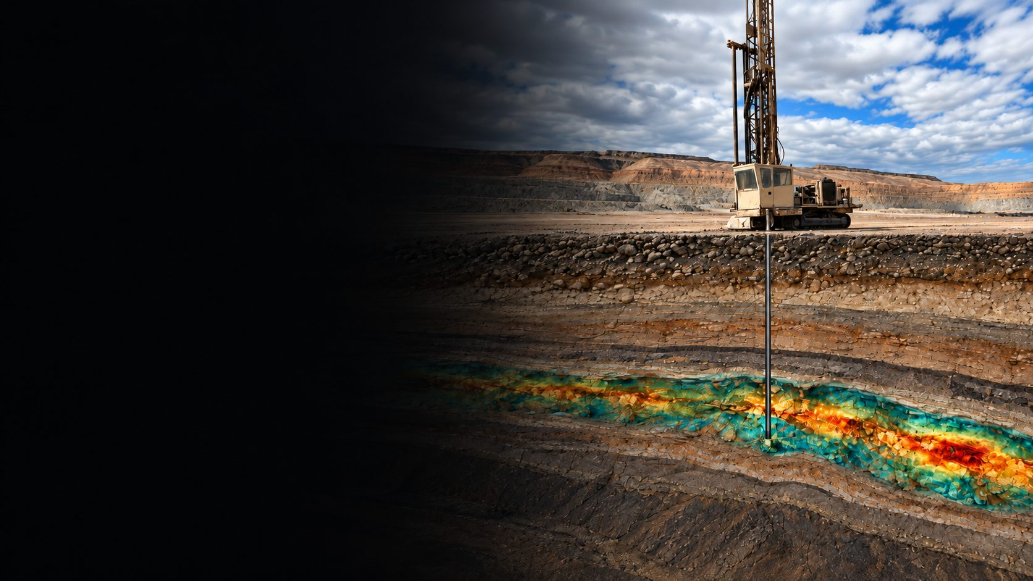
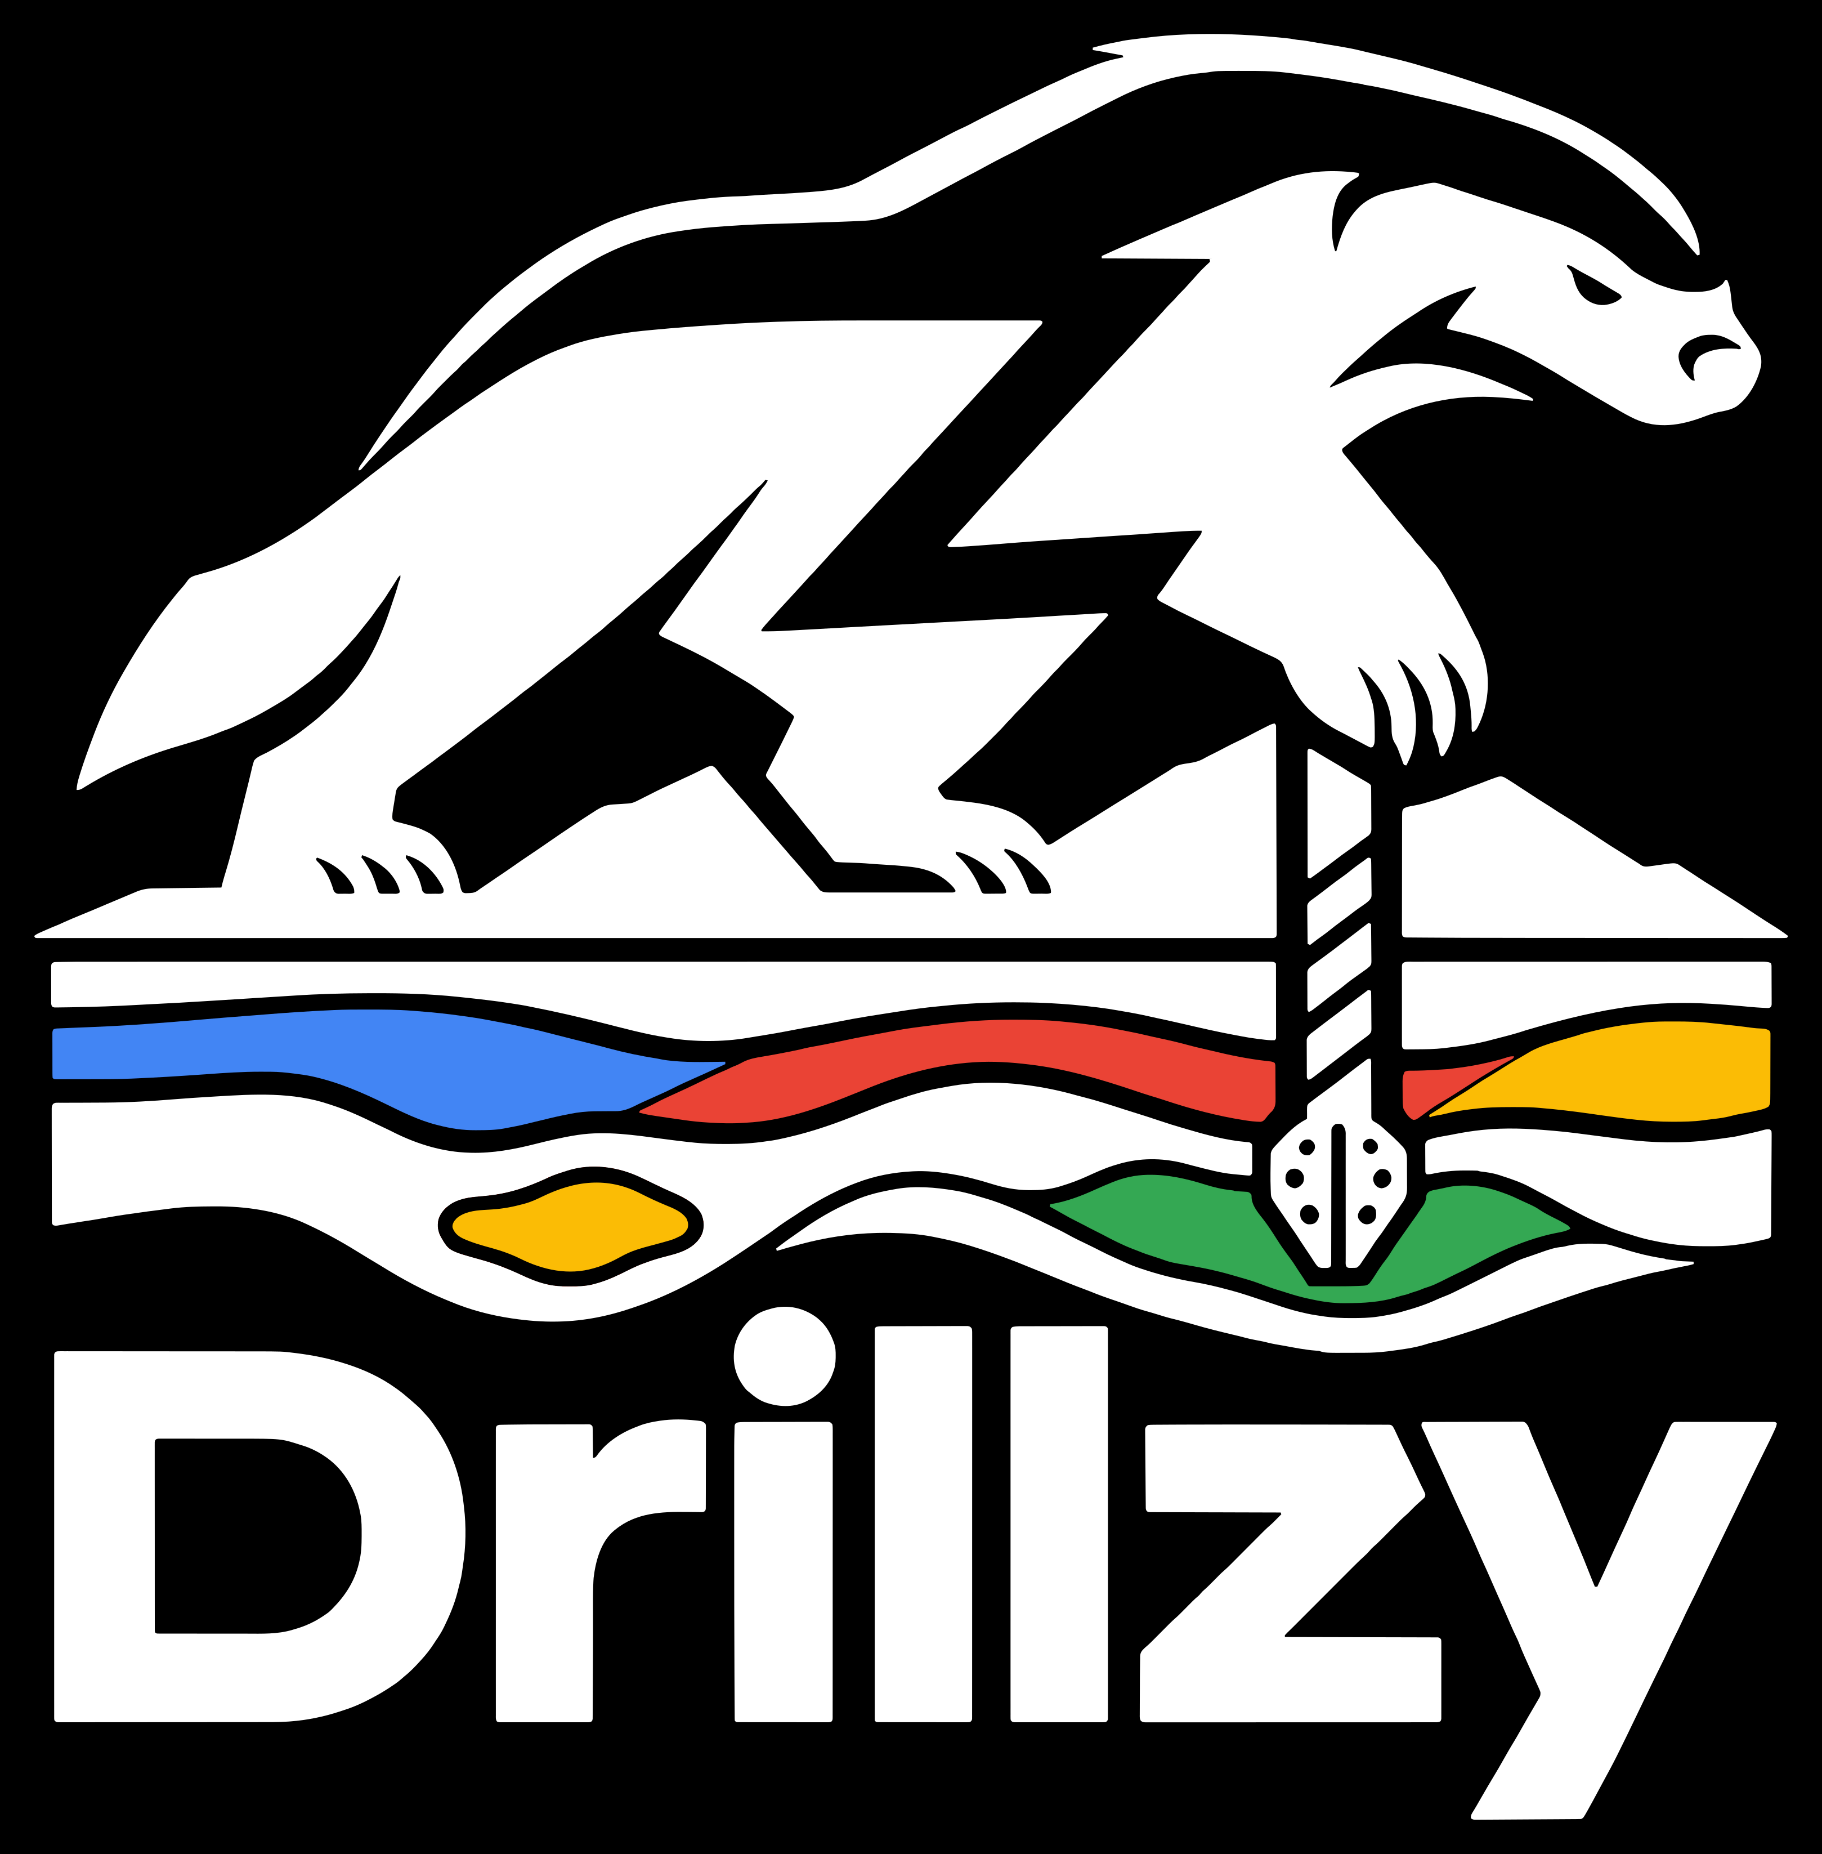
THE INTELLIGENCE LAYER FOR CRITICAL MINERALS — STARTING AT THE DRILL
Turn every drilling rig into a
real‑time source of drilling &
subsurface intelligence.
Every meter drilled becomes data — operational and geological.
1
1st place — Israel’s Critical Minerals competition
Israel Innovation Authority & Ministry of Energy · 2026
Yair Gordin, Ph.D. · Founder & CEO
Notes:
ENGLISH SCRIPT (spoken)
STANDARD OPENING:
"Hello everyone. I'm Yair Gordin — a geologist, and the founder of Drillzy.
Every mine, and every critical-mineral supply chain, starts the same way: with a drill going into the ground.
At Drillzy, we turn every drilling rig into a real-time source of drilling and subsurface intelligence."
OPTIONAL OPENING (if earlier speakers focused on processing and high-tech):
"After processing, advanced materials and high-tech, I'm going to take us back to rocks. I'm a geologist — I can't help it.
I'm Yair Gordin, founder of Drillzy. Every critical-mineral supply chain starts the same way: with a drill going into the ground. We turn every drilling rig into a real-time source of drilling and subsurface intelligence."
--------------------
הנחיות למציג (עברית, לא חלק מהנאום)
זמן יעד: 25 שניות.
לבחור פתיחה אחת לפי מה שנאמר לפניך. בפתיחה האופציונלית לחייך ולעצור רגע אחרי "I can't help it".
המשפט האחרון ("we turn every drilling rig...") הוא המשפט שצריך להיזכר — לומר אותו לאט, מול הקהל ולא מול המסך.
לא להקריא את הפרס: הוא על המסך, והוא חוזר בשקף 4.

Slide 2

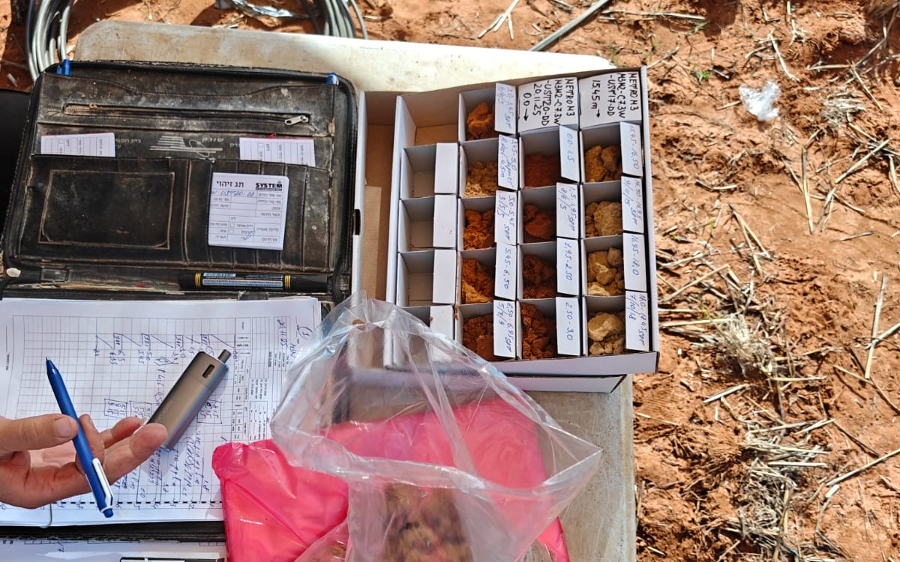
THE PROBLEM
Every discovery starts at the drill — and that’s where data stops.
1
Logged by hand
Subjective — and different with every person.
2
Mostly never captured
The rig feels the rock every second. Almost none of it is kept.
3
Too late to act
By the time it is a report, the decision has already been made.
A real drilling site: the record of the ground is a notebook and sample trays.
Drillzy.AI · 2026
2
Notes:
ENGLISH SCRIPT (spoken)
"Here is the problem. Drilling is the only moment we physically touch the rock.
And this is how that moment is recorded today, on most rigs in the world: a notebook, a pen, and trays of samples.
The rig feels the rock every second — and almost none of it is kept.
So decisions worth millions — where the ore begins, where it ends, where to drill next — are made on a picture that is partial, subjective, and late."
--------------------
הנחיות למציג (עברית, לא חלק מהנאום)
זמן יעד: 35 שניות.
להצביע על התמונה במשפט השני ("this is how that moment is recorded") ולתת לה שנייה לעבוד — זו תמונה אמיתית מהשטח.
לא לקרוא את שלוש הנקודות מימין; הן מהדהדות את "partial, subjective, and late" שבסוף.
הטון: לא ביקורת על אנשי השטח, אלא הזדמנות שמתפספסת.

Slide 3
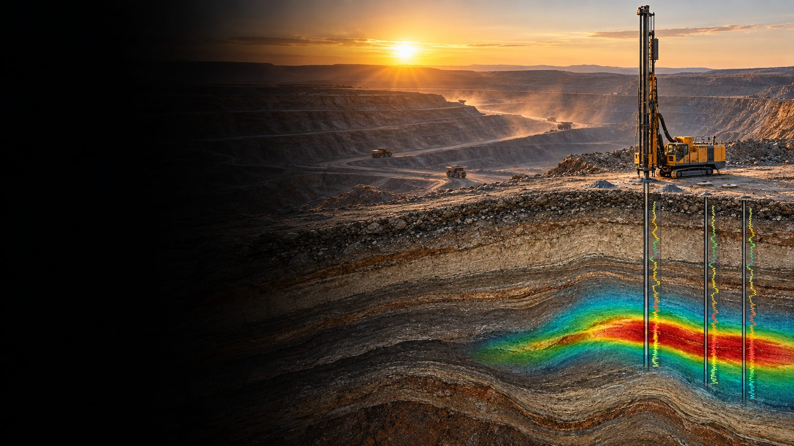
THE SOLUTION
Make every meter drilled work twice.
Capture → Process → Deliver a sensing layer on the rigs already in the field; physics + AI, tied to depth.
1
Here and now: at the rig
Real-time drilling decisions on site: when to stop, when to sample, where the ore starts and ends.
2
Over time: the subsurface model
Every hole adds to a cumulative geological model, building the client's understanding of how to develop the deposit.
THE VALUE
Shorter drilling cycles
Faster reporting
Reliable, consistent data
Gut feeling → evidence & data
Notes:
ENGLISH SCRIPT (spoken)
"Our answer: make every meter drilled work twice.
We add a sensing and software layer to the rigs that are already in the field. Many signals, tied to depth, turned into a picture of the rock with physics and AI.
Once — here and now, at the rig: the driller knows when to stop, when to sample, where the ore starts and ends.
And twice — over time: every hole adds to a geological model of the subsurface, so the client understands better and better how to develop the deposit.
The result: shorter drilling cycles, faster reports, reliable data — and decisions based on evidence, not on gut feeling."
--------------------
הנחיות למציג (עברית, לא חלק מהנאום)
זמן יעד: 45 שניות.
זה השקף שמסביר את ה"פעמיים": 1 = החלטות כאן ועכשיו בקידוח, 2 = בניית המודל התת-קרקעי והבנה מצטברת של הלקוח. להצביע על המספרים 1 ו-2 בזמן שאומרים "once" ו-"twice".
Capture → Process → Deliver — לא להרחיב, שורה אחת מספיקה. לא לפרט אילו חיישנים או מה כל אחד מודד.
המשפט האחרון (evidence, not gut feeling) הוא המסר למשרד החוץ — לומר לאט, מול הקהל.

Slide 4
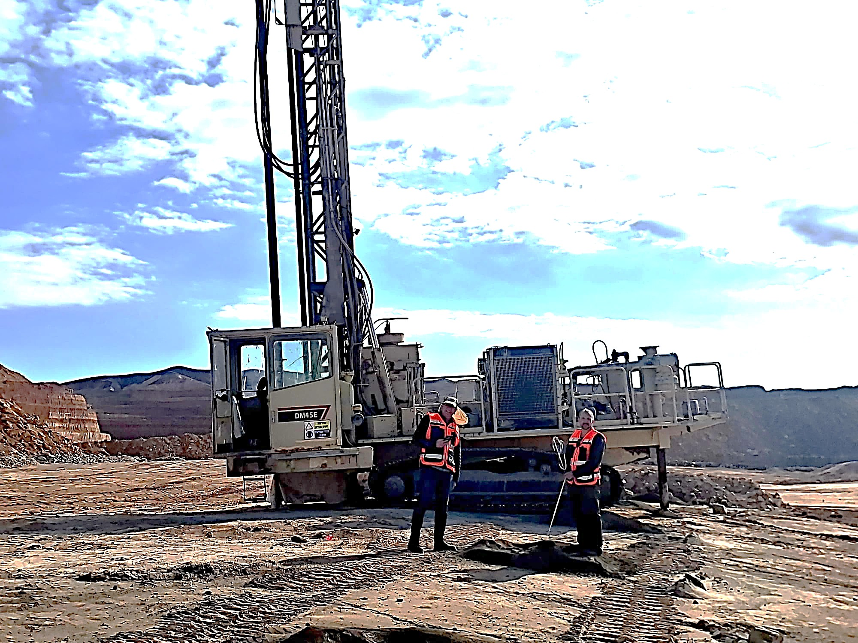
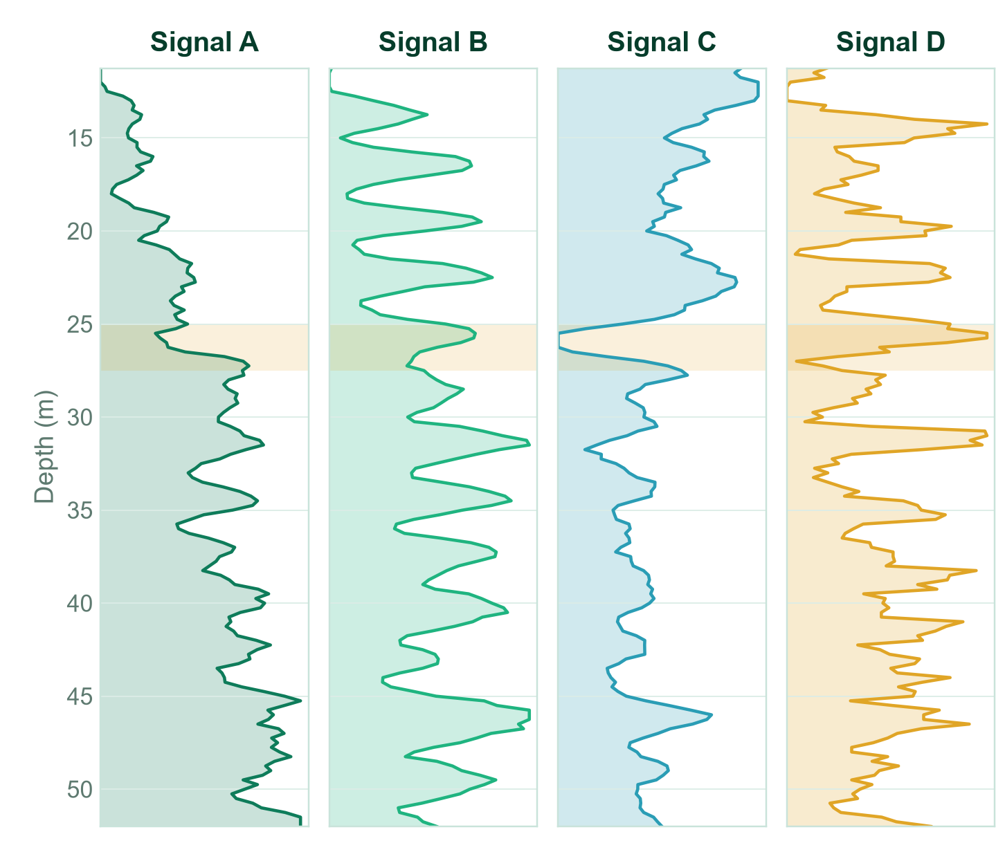



IN THE FIELD
Real rigs. Real drilling. Real data.
30+
boreholes recorded
3
sites, three different geologies
#1
Israel’s Critical Minerals competition, 2026
Measured signal change
The Drillzy team on a working rig · open-pit mine
Real 52 m borehole · hard-rock site · normalized signals
OUR DESIGN PARTNERS
Mining
Phosphate mine
Government body
Hard rock
Water utility
Aquifer
Drillzy.AI · 2026
4
Notes:
ENGLISH SCRIPT (spoken)
"And this is not a concept.
This is our team on a working rig. Next to it is real data from one of our boreholes: four signals, aligned to depth, down to fifty-two meters.
You can see the rhythm of every drill rod — and at about twenty-six meters, several signals shift at once. Changes like that are exactly what we are teaching our models to read.
We have recorded more than thirty boreholes like this, at three sites with three very different geologies — together with our design partners: a phosphate mine, a government body working in hard rock, and a water utility.
And this summer, Drillzy won first place in Israel's national Critical Minerals competition."
--------------------
הנחיות למציג (עברית, לא חלק מהנאום)
זמן יעד: 45 שניות. זה שקף ההוכחה — הכי חשוב במצגת.
סדר ההצבעה: התמונה ← הלוג ← הפס המסומן בעומק ~26 מ' ← המספרים מימין.
הנתונים אמיתיים: קידוח K7, אתר הסלע הקשה, 10.2.2026, 11–52 מ'. האותות מנורמלים ומוצגים בשמות כלליים (Signal A–D) — לא לומר מה כל אחד מודד.
ניסוח זהיר במכוון: "several signals shift at once" ו-"we are teaching our models to read" — לא לטעון שזיהינו שם שכבה מסוימת.
התמונה והנתונים מאתרים שונים (התמונה: מכרה פתוח; הנתונים: אתר הסלע הקשה) — הכיתובים על השקף מפרידים ביניהם.
לא לומר את שם הגוף הממשלתי. "hard rock" מספיק.
שותפי התכנון (design partners) מודגשים בשורה התחתונה — לומר את המילים design partners במפורש: זה מראה שהלקוחות בונים איתנו את המוצר.

Slide 5
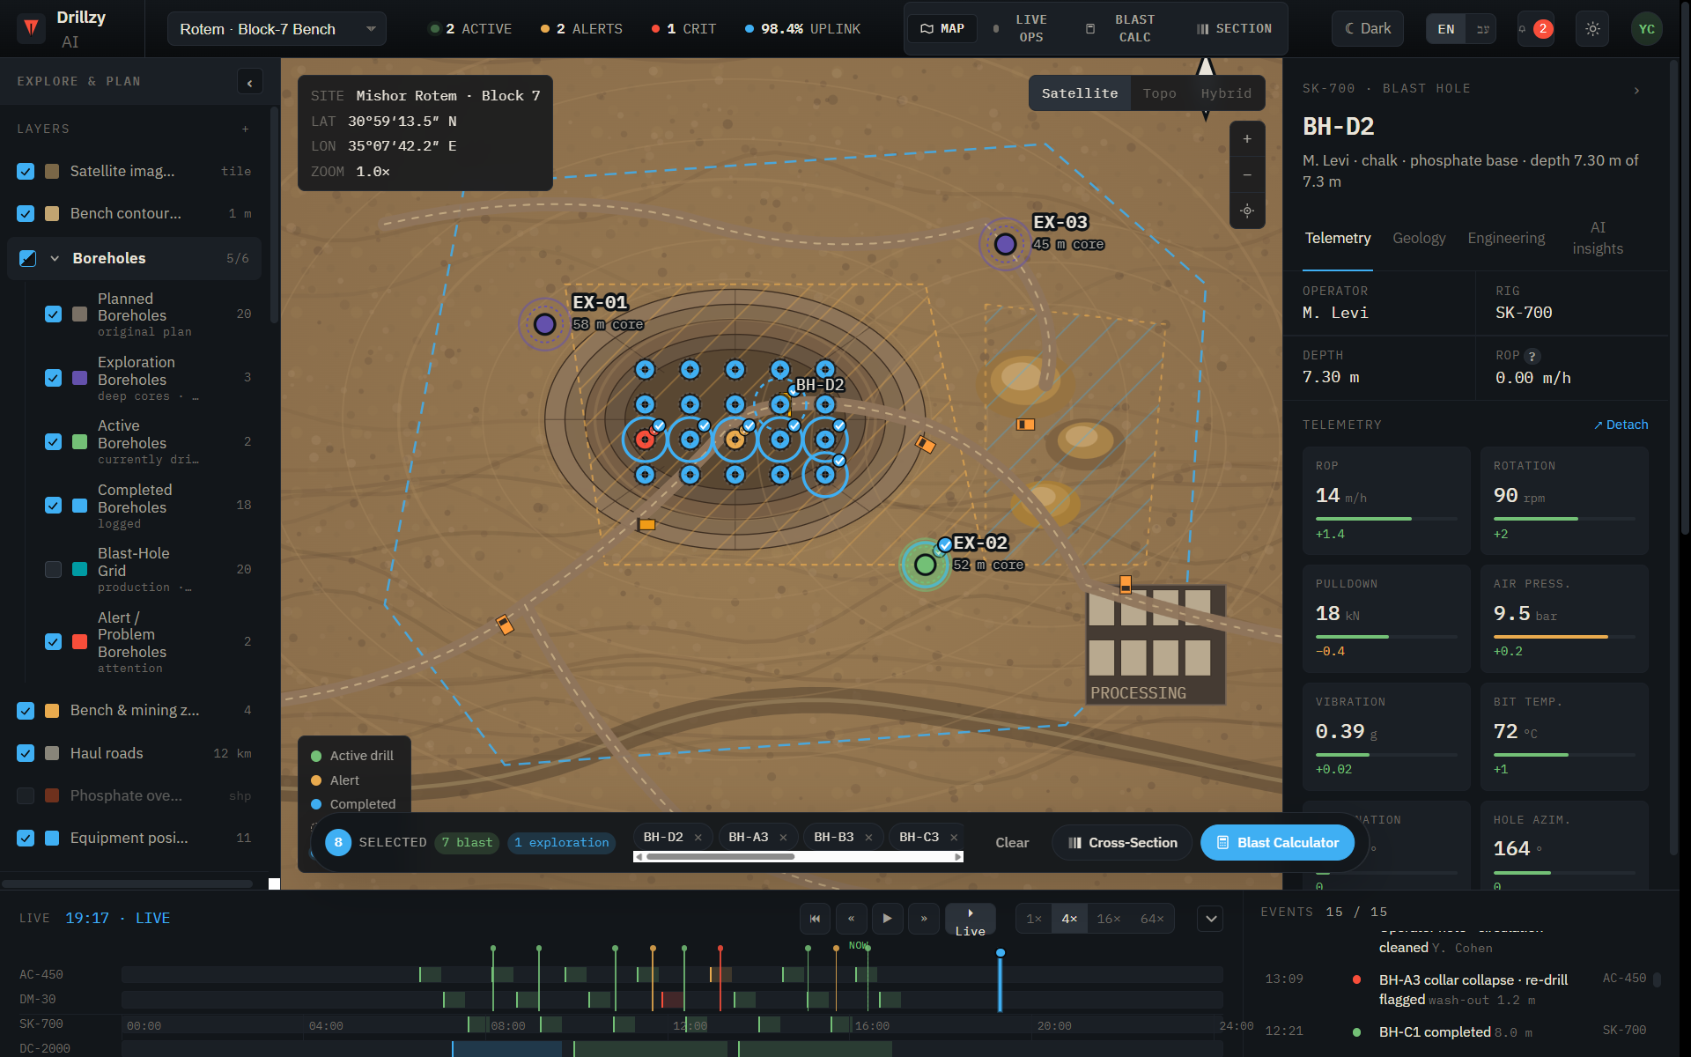
THE PLATFORM
One shared picture. Three decisions.
Product preview
Driller
Sees the ground change as it happens. Knows when to stop — and when to sample.
Operations
Every rig and every hole, against the plan.
Geology & engineering
A model that updates with every hole — and shows where to drill next.
Drillzy.AI · 2026
5
Notes:
ENGLISH SCRIPT (spoken)
"So what does this give the people on site? One shared picture, and three decisions.
The driller sees the ground change as it happens — and knows when to stop, and when to sample.
The operations manager sees every rig and every hole against the plan.
And the geologist and the engineer get a subsurface model that updates with every hole — showing where we are confident, and where to drill next.
This is where the product is going, and we are building it together with our partners in the field."
--------------------
הנחיות למציג (עברית, לא חלק מהנאום)
זמן יעד: 30 שניות.
המסך בשקף הוא הדמיית מוצר (מסומן Product preview) — לכן המשפט האחרון: "this is where the product is going".
לדבר על ההחלטה של כל אחד, לא על הפיצ'רים. להתקדם קודח ← מנהל ← גיאולוג/מהנדס, בקצב אחיד.

Slide 6
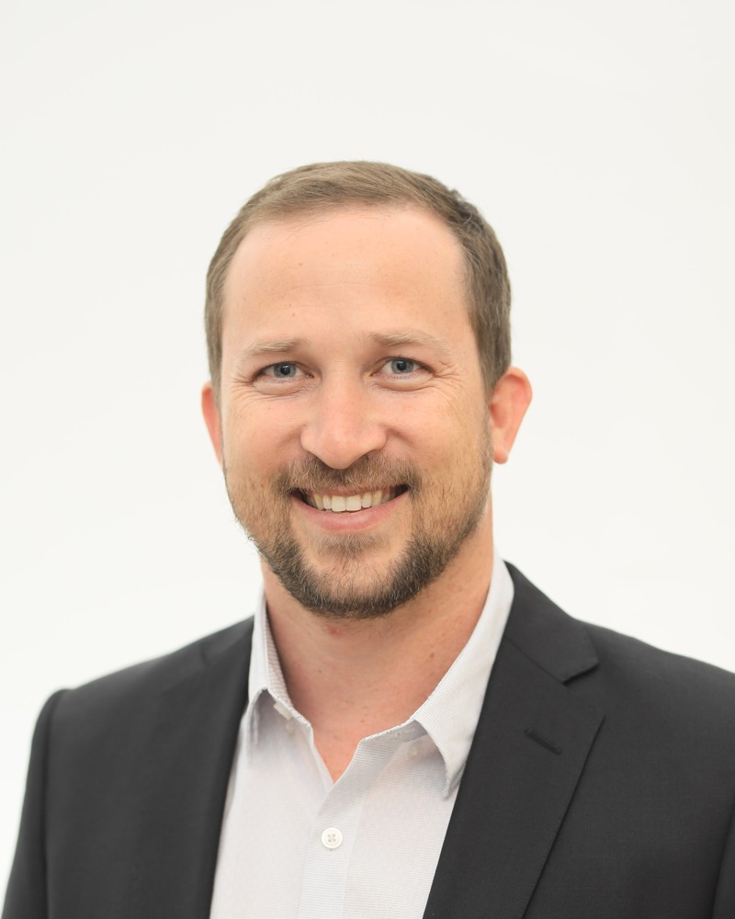
THE FOUNDER
Deep geoscience. Real data systems.
BACKGROUND
SELECTED PUBLICATIONS
Ph.D. Petrophysics & Geophysics
Journal of Petroleum Science and Engineering, 2020
Anisotropy evolution during early maturation of organic-rich carbonates
Earth Sciences, Ben-Gurion University of the Negev, 2022
M.Sc. (honors) & B.Sc.: Engineering Geology
Ben-Gurion University of the Negev
SPE Annual Technical Conference & Exhibition, Dubai, 2021
Relating acoustic anisotropy to kerogen content in unconventional formations
Head of Research, Defense Division, Matrix
Leads R&D teams in AI & ML, geospatial data and analytics · 2021–present
Ph.D. thesis, 2022
Remote detection of thermal maturation in source rocks using seismic anisotropy
Engineering geologist and university lecturer
Yair Gordin, Ph.D.
Site investigations for major infrastructure (Geo-Log) · 8 courses in geology & geophysics (BGU)
Founder & CEO, Drillzy
Drillzy.AI · 2026
6
Notes:
ENGLISH SCRIPT (spoken)
"A word on who is building this. I'm a geoscientist — a Ph.D. in petrophysics and geophysics, and an engineering geologist by training, with peer-reviewed work in rock physics.
For the last five years I've led research at Matrix's defense division, building AI and data systems.
Drillzy is where those two worlds meet: the rock, and the data."
--------------------
הנחיות למציג (עברית, לא חלק מהנאום)
זמן יעד: 20 שניות.
לא להקריא את הרשימה — השקף עושה את העבודה. משפט אחד על כל צד: גיאולוגיה/פטרופיזיקה, ואז דאטה/AI במטריקס.
הפרסומים מופיעים לאמינות — לא לפרט אותם בעל פה, אלא אם שואלים.

Slide 7
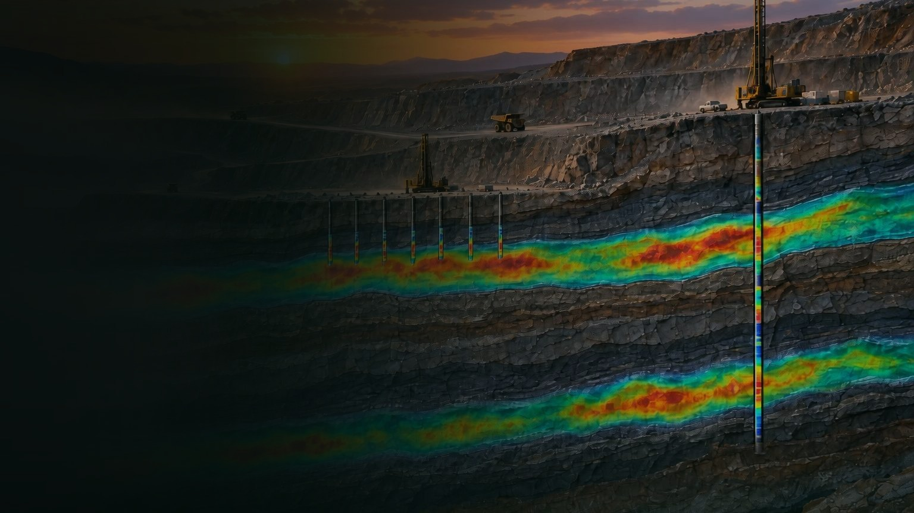
A mine that learns as it works.
Every meter drilled improves the next decision.
WE ARE LOOKING FOR
Pilot sites
Strategic partners
Investors
Yair Gordin, Ph.D. · Founder & CEO · info@drillzy.ai · drillzy.ai
Notes:
ENGLISH SCRIPT (spoken)
"Our vision is a mine that learns as it works — where every meter drilled improves the next decision.
We built this in Israel: a small country with remarkably varied geology, and deep experience in sensors and AI. Now we want to take it to the mines of the world.
So we are looking for three things: pilot sites, strategic partners, and investors who want to build this with us.
I'm Yair, this is Drillzy — come and talk to me. Thank you."
--------------------
הנחיות למציג (עברית, לא חלק מהנאום)
זמן יעד: 35 שניות.
להאט. בשלוש הבקשות (pilot sites / strategic partners / investors) להסתכל על הקהל ולספור אותן בקצב.
לסיים ב-"come and talk to me" ולהישאר לעמוד שנייה — לא להוסיף נושא חדש.
השקף נשאר על המסך בזמן שאלות או מעבר לדובר הבא, ולכן פרטי הקשר עליו.

